Slide 1
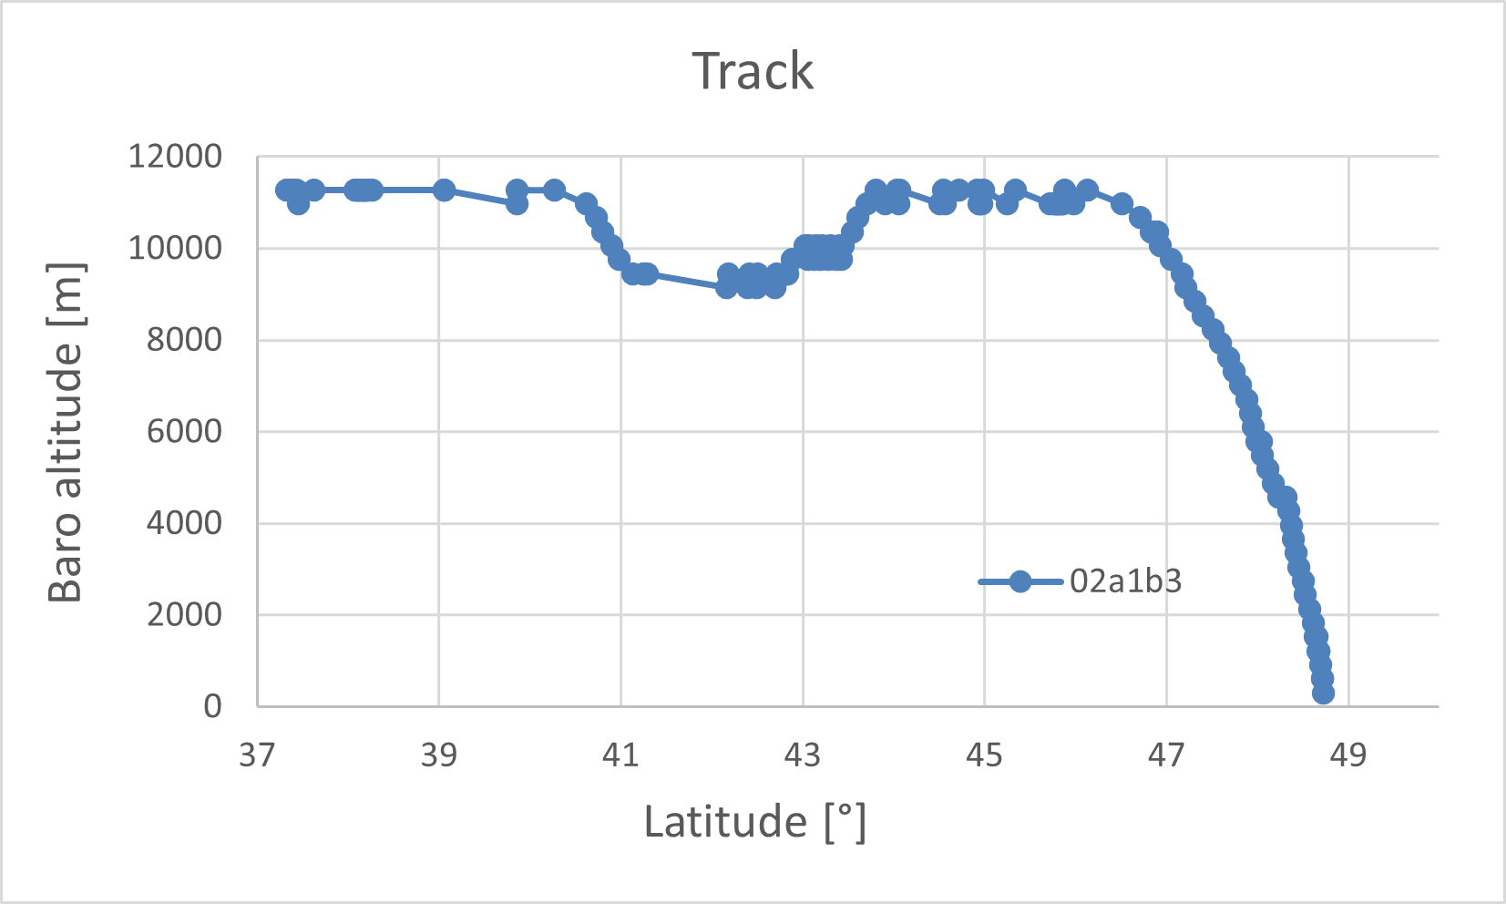


5NM
VSM
$$t_{i}$$
$$t_{f}$$

Slide 2


$$t_{i}$$
$$t_{f}$$

Slide 3
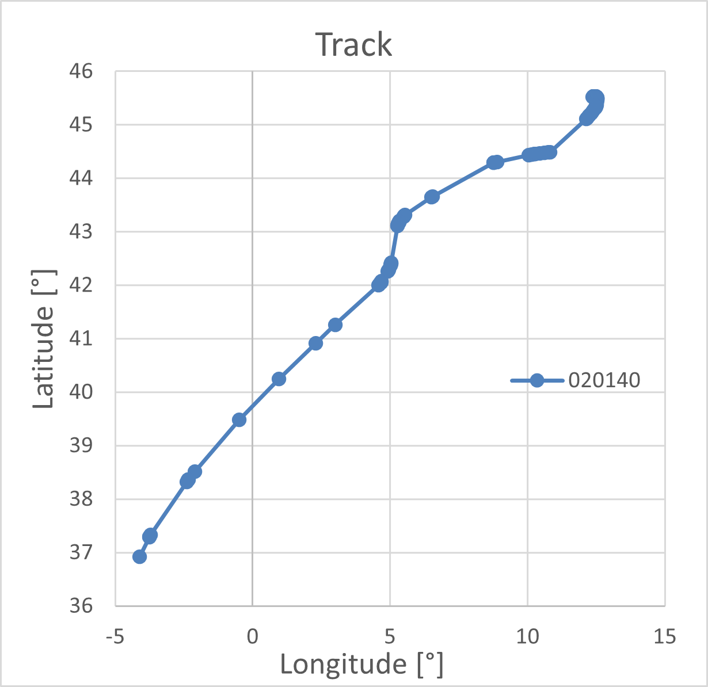


$$t_{f}$$
$$t_{i}$$

Slide 4


$$t_{f}$$
5NM
$$t_{i}$$

